Slide 1
به نام خداوند دانا و حکیم
کتاب تفکر و سواد رسانه ای پایه دهم
فصل دوم
درس ششم
کلیشه بدن
(ویژه پسران)
www.ziaossalehin.ir
Notes:
در این درس در راستای بحث کلیشه سازی، به یکی از پرکاربردترین کلیشه ها یعنی کلیشه بدن می پردازیم. به دلیل تفاوت شرایط و اقتضائات دختران و پسران این پاورپوینت ویژه پسران طراحی شده است.

Slide 2
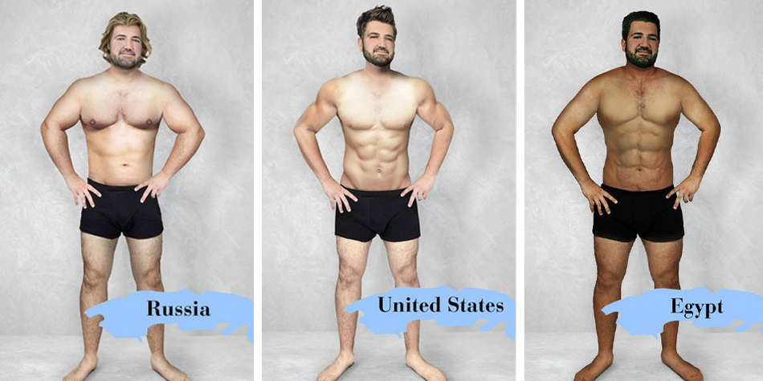
آیا اندام شما استاندارد است؟!
Notes:
سوال فوق را در کلاس مطرح کنید و از دانش آموزان بپرسید که به نظر آنها بدن استاندارد چه ویژگی هایی دارد؟
درباره تصوری که از بدن ایده آل دارند و اینکه استاندارد یا نرمال بودن به چه معناست با آنها گفت و گو کنید.

Slide 3
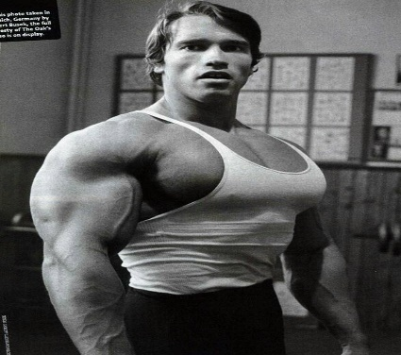
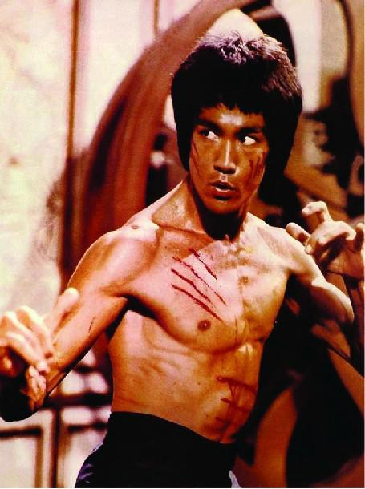
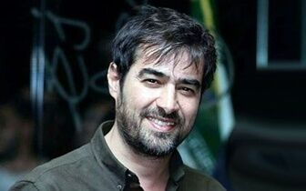
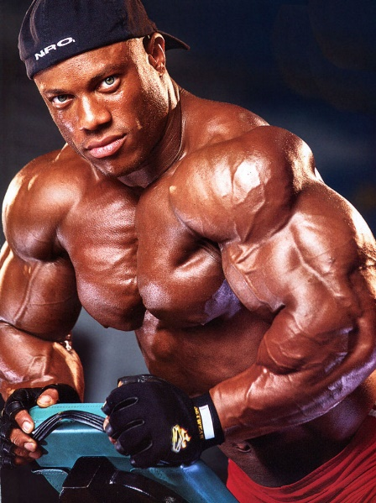
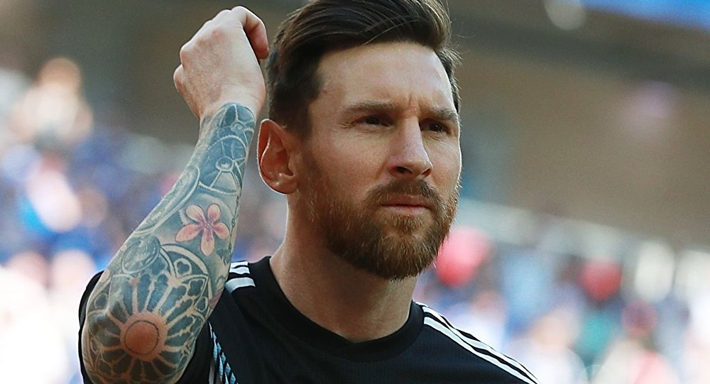
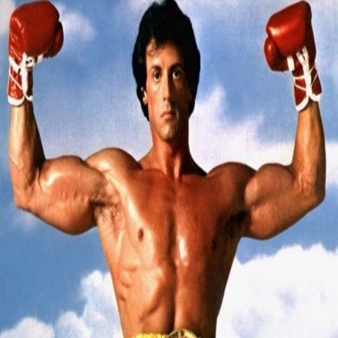
کتاب تفکر و سواد رسانه ای پایه دهم – درس ششم
کدام یک از این افراد بدن ایده آلی دارند؟
www.ziaossalehin.ir
Notes:
تصاویر از چپ بالا: آرنولد شوارتزنگر ستاره فیلم های آمریکایی دهه 80 و 90 میلادی
شهاب حسینی بازیگر
راست پایین: فیل هیث ؛ قهرمان ۷ دوره متوالی مستر المپیا [مسابقات بدن سازی جهان]
چپ پایین: لیونر مسی بهترین بازیکن جهان در حال حاضر
سیلوستر استالونه ستاره آمریکایی در سری فیلم های راکی در دهه 80 میلادی
راست بالا: بروس لی: ستاره مشهور سینما در هنرهای رزمی
سوال را در کلاس مطرح کنید و دلایل دانش آموزان برای انتخابشان را جویا شوید. از آنها بپرسید که دوست دارند شبیه کدام یک از این افراد باشند و چرا.

Slide 4
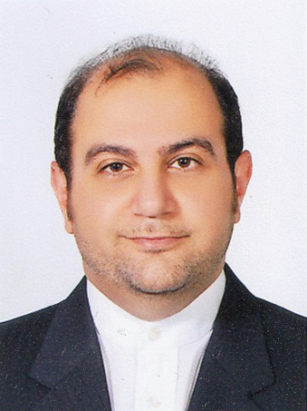
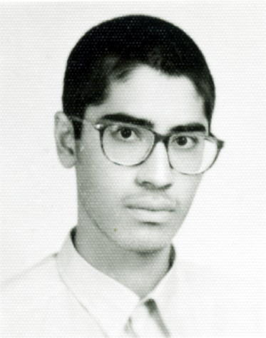
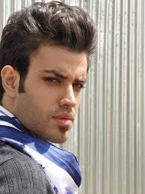
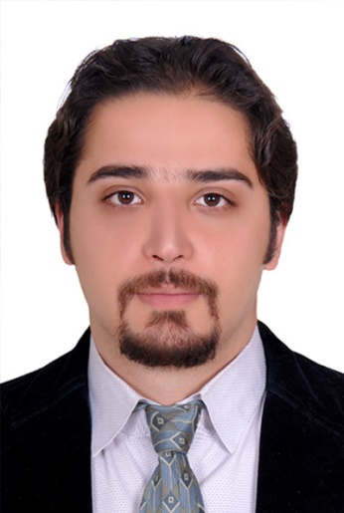
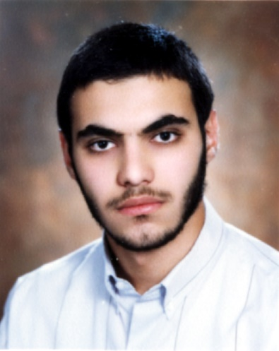
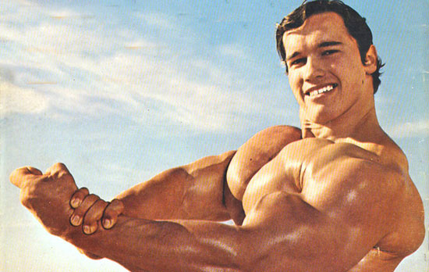
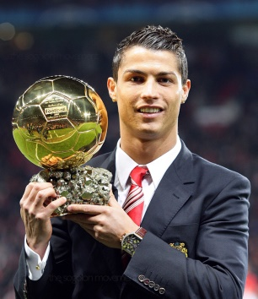
کلیشه بدن
Notes:
همانطور که در درس قبل گفته بودیم، کلیشه سازی به معنای تبدیل کردن یک مفهوم وسیع به یک تصویر قلیل و ساده سازی شده است.
در بحث کلیشه بدن، به دنبال توضیح این مفهوم هستیم که رسانه ها چگونه با کلیشه سازی به دنبال ارائه تصویری یکسان از مردان و زنان هستند تا بتوانند از این طریق مصرفگرایی مطلوب خود را ترویج دهند.

Slide 5
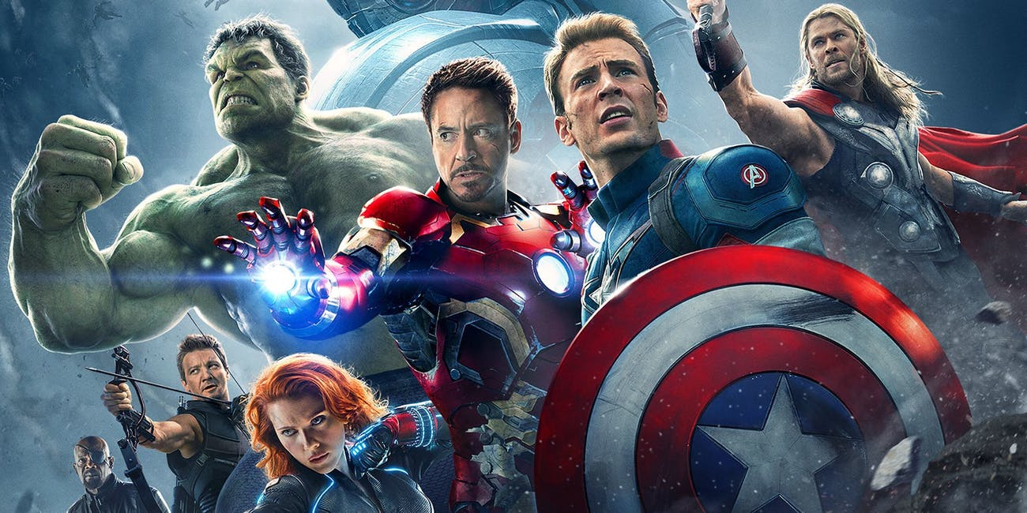
فیلم ابرقهرمانها را ببینید و قدری راجع به ویژگیهای ظاهری آنها صحبت کنید؟ آیا شما هم دوست دارید ابرقهرمان شوید؟
Notes:
فیلم ابرقهرمانها (فیلم 1) را ببینید و قدری راجع به ویژگیهای ظاهری آنها صحبت کنید؟ آیا شما هم دوست دارید ابرقهرمان شوید؟ بین شما و ابرقهرمان شدن چقدر فاصله است؟ کارکرد ابرقهرمانها در سینمای امریکا و برای مردم امریکا چیست؟

Slide 6
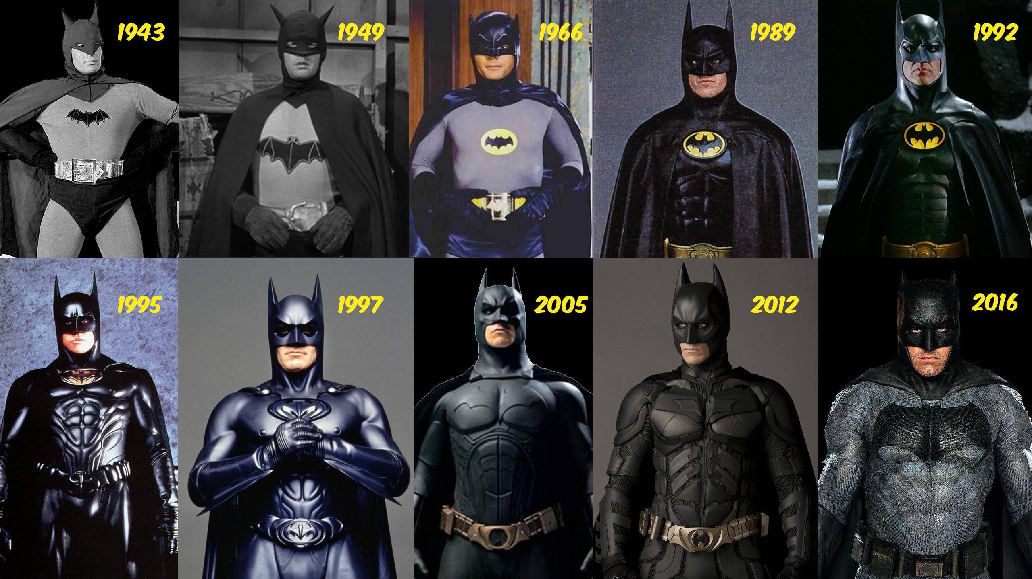
کتاب تفکر و سواد رسانه ای پایه دهم – درس ششم
مهمترین تفاوتی که ابرقهرمانها در گذر زمان کرده اند چیست؟
بتمن Batman
www.ziaossalehin.ir
Notes:
از دانش آموزان بخواهید به تفاوت بین تصاویر قدیمی و جدید دقت کنند و تفاوتهایی که در طول زمان در طراحی کاراکترهای ابرقهرمانی ایجاد شده است را بیان کنند.
مهمترین تفاوت در کنار به روز شدن پوشش، تنومند شدن آنها و تغییراتی است که در هیکلشان به وجود آمده.

Slide 7
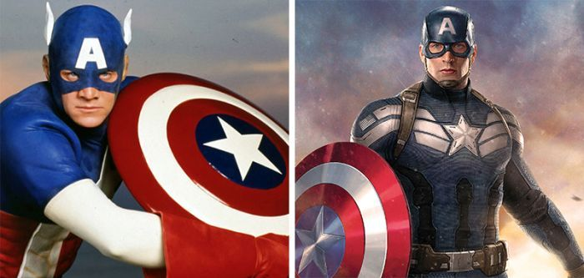
کتاب تفکر و سواد رسانه ای پایه دهم – درس ششم
مهمترین تفاوتی که ابرقهرمانها در گذر زمان کرده اند چیست؟
2016 کاپیتان آمریکایی 1990
www.ziaossalehin.ir
Notes:
از دانش آموزان بخواهید به تفاوت بین تصاویر قدیمی و جدید دقت کنند و تفاوتهایی که در طول زمان در طراحی کاراکترهای ابرقهرمانی ایجاد شده است را بیان کنند.
مهمترین تفاوت در کنار به روز شدن پوشش، تنومند شدن آنها و تغییراتی است که در هیکلشان به وجود آمده.

Slide 8
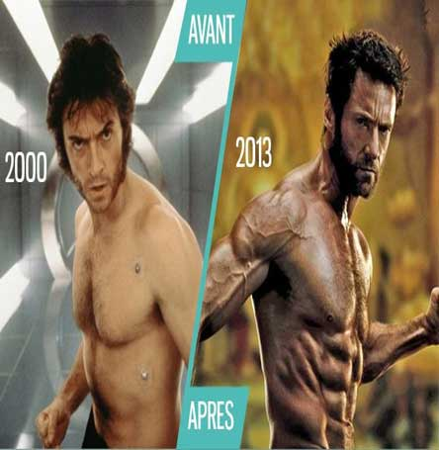
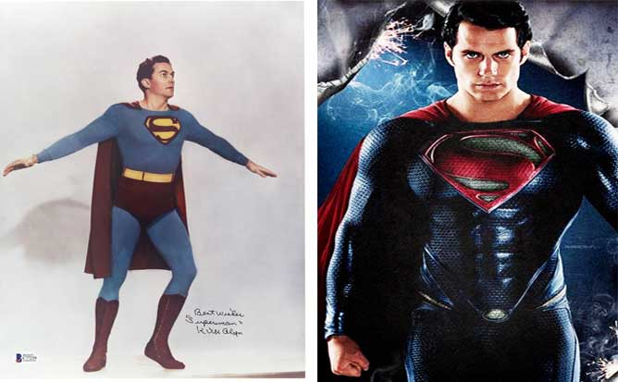
کتاب تفکر و سواد رسانه ای پایه دهم – درس ششم
مهمترین تفاوتی که ابرقهرمانها در گذر زمان کرده اند چیست؟
سوپرمن
مرد گرگی (The Wolverine)
۲۰۱۶ 1948
www.ziaossalehin.ir
Notes:
از دانش آموزان بخواهید به تفاوت بین تصاویر قدیمی و جدید دقت کنند و تفاوتهایی که در طول زمان در طراحی کاراکترهای ابرقهرمانی ایجاد شده است را بیان کنند.
مهمترین تفاوت در کنار به روز شدن پوشش، تنومند شدن آنها و تغییراتی است که در هیکلشان به وجود آمده.

Slide 9
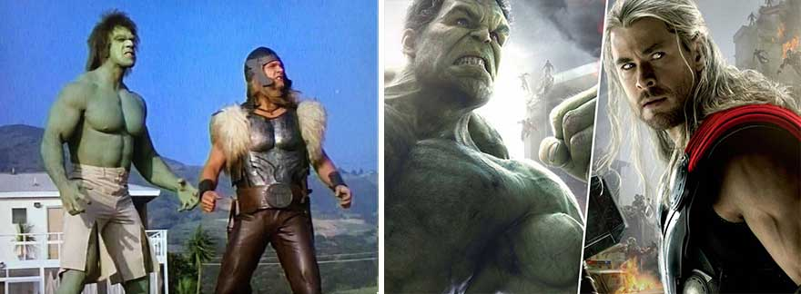
چه تغییری در ظاهر این قهرمانان خیالی بوجود آمده است؟
کتاب تفکر و سواد رسانه ای پایه دهم – درس ششم
تور و هالک
۲۰۱2 1988
www.ziaossalehin.ir
Notes:
هدف از نمایش این تصاویر کشف تفاوت های ظاهری در نوع پوشش و اندام این قهرمانان تخیلی است. با دقت در این تصاویر متوجه می شویم که تاکید بر بدن ورزیده و اندام های درشت تر و عضلات برجسته تر در طراحی اندام و لباس این شخصیت ها به مرور زمان بیشتر می شود.
از دانش آموزان بپرسید که اصلی ترین ویزگی این قهرمانان در فیلم هایشان چیست؟
آیا هوش بیشتری نسبت به بقیه مردم دارند یا صرفا قدرت جسمانیشان عامل تفاوت است؟
یک بار دیگر اسلایدها را قبلی را تکرار کنید و این بار از بچه ها بخواهید که به سوال های نوشته شده توجه کنند. سپس درباره رابطه زمانی درگیر شدن آمریکا در جنگ های بزرگ و وقوع بحران های اقتصادی و ظهور مجدد این قهرمان ها صحبت کنید.
هرچه بحرانهای امریکا بیشتر شده است، هیکل قهرمانهایشان هم تنومندتر شده است.

Slide 10
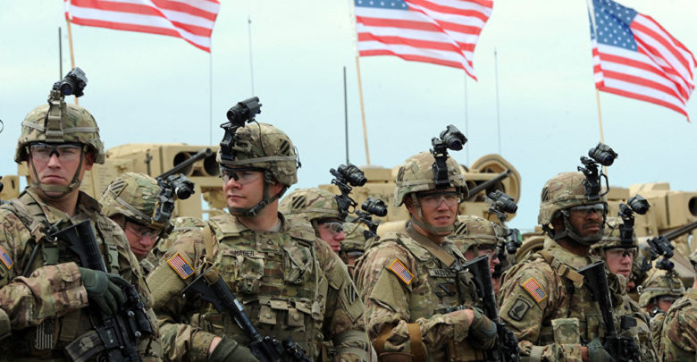
کتاب تفکر و سواد رسانه ای پایه دهم – درس ششم
آیا رابطه ای بین منجیان قوی هیکل هالیوود و سیاست های جنگ طلبانه آمریکا وجود دارد؟
www.ziaossalehin.ir
Notes:
کلیشه سازی رسانه ها در ساختن الگویی از مردان که اصلی ترین ویژگی آنها قدرت جسمانی آنهاست و همین ویژگی می تواند می توانند در نقش منجی بشریت ظاهر شوند. یکی از راه های ترغیب مردان آمریکایی برای پیوستن به ارتش آمریکا استفاده از این الگوسازی هاست
القای این امر به مردم که نجات آمریکا تنها از طریق جنگ و قدرت تسلیحاتی ممکن است یکی دیگر از فرامتن های این قهرمان سازی هاست.

Slide 11
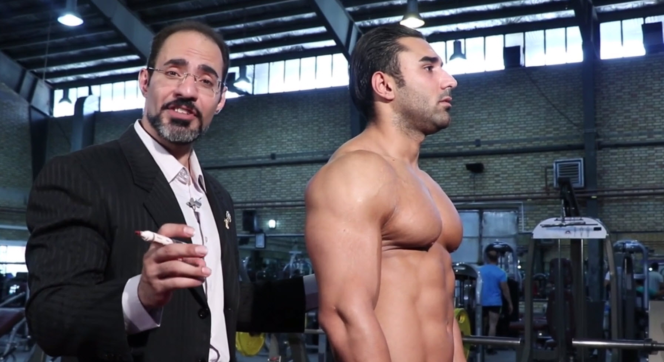
صنعت پرورش اندام
Notes:
تیزر یکی از قسمتهای برنامه آپاراتیِ فیت را مشاهده کنید (فیلم 3 پسران- قوی ترین مردان) و با بچه ها راجع به ارزشهای حاکم بر جماعتِ بدنساز صحبت کنید. در دنیای بدنسازی و مسابقات قوی ترین مردان، معیار قهرمان شدن و نفر اول شدن چیست؟ ارزشهای اخلاقی و دانشی یا ارزشهای جسمی؟
کسی که اخلاق ندارد ولی بدن ورزیده ای دارد شایسته تر است یا کسی که بدنی ورزیده ندارد ولی اخلاق دارد؟

Slide 12
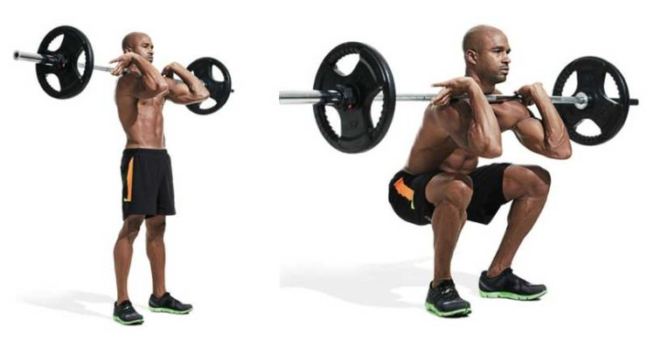
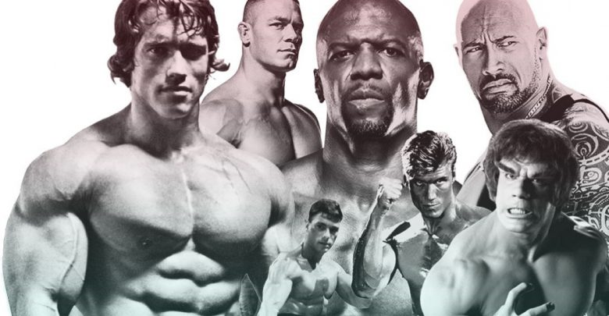
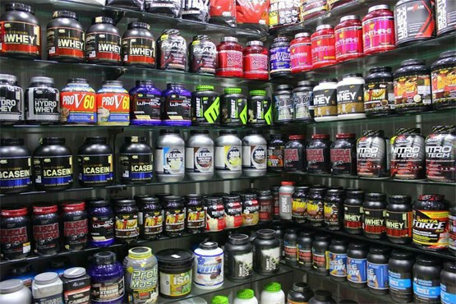
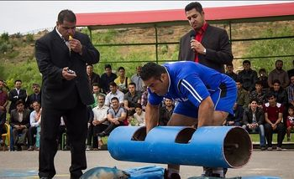
صنعت پرورش اندام
www.ziaossalehin.ir

Slide 13
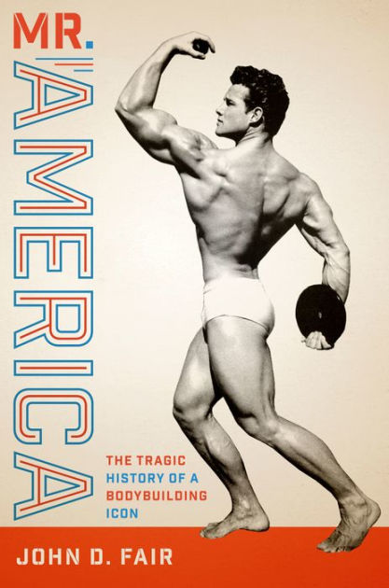
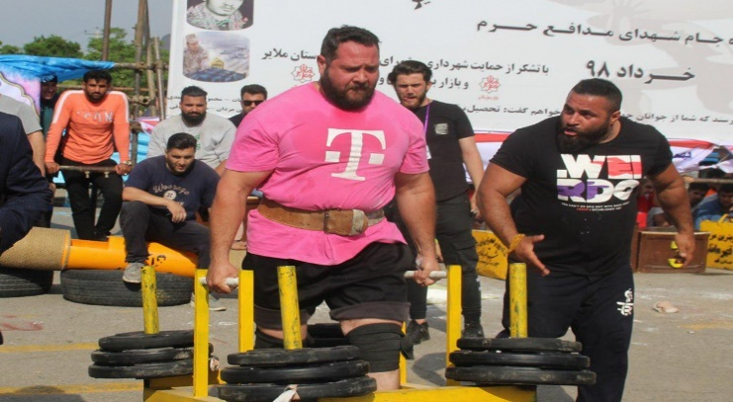
کتاب تفکر و سواد رسانه ای پایه دهم – درس ششم
مسابقه آقای آمریکا (Mr. America)
شروع مسابقات بدن سازی در جهان
سری مسابقات قوی ترین مردان ایران
ورزش در خدمت سرگرمی
www.ziaossalehin.ir
Notes:
سابقه شکل‌گیری بدنسازی به‌عنوان یک ورزش را می‌توان به اواخر دهه 1930، و شروع مسابقات «آقای آمریکا» بازگرداند، که در آن علاوه بر بدنسازی، بوکسورها و وزنه‌برداران و کشتی‌گیرها هم شرکت داشتند، اما شروع اوج‌گیری محبوبیت آن به اواخر دهه 1950، و راه‌اندازی مسابقات «قهرمانی بدنسازی آماتوری جهان» یا «آقای جهان» در درمونترال کانادا 1959، بازمی‌گردد.
با پایه‌گذاری مسابقات «مستر المپیا» توسط «جو ویدر» پول و تبلیغات نظام بین‌المللی سرمایه‌داری وارد این رشته شد و شکوفایی بدنسازی حرفه‌ای رقم خورد. چهره‌ای که بدنسازی را به یک آیکن (نشانگان) بین‌المللی تبدیل کرد، ورزشکار اتریشی‌الاصل، «آرنولد شوارتزنگر» بود که در کل دهه 1970، با هفت بار قهرمانی در آقای المپیا، سلطان بلامنازع بدنسازی جهان بود.

Slide 14
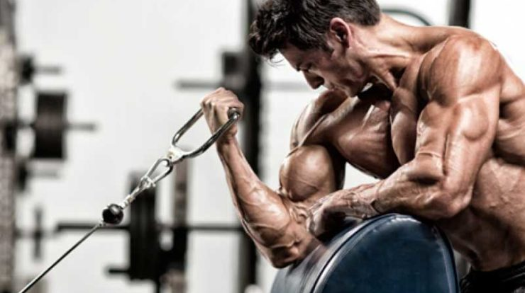
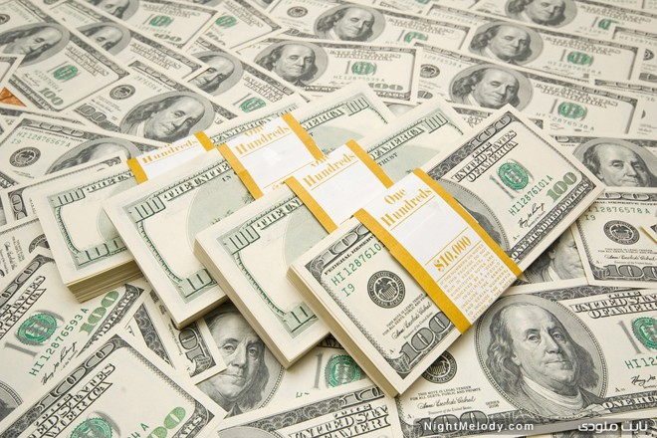
کتاب تفکر و سواد رسانه ای پایه دهم – درس ششم
تجارت پر سود باشگاه های بدن سازی و داروهای مکمل
www.ziaossalehin.ir
Notes:
در این بخش در رابطه با صنعت گسترده ای که در حول محور ترغیب مردم (بویژه مردان) به بدنسازی و استفاده از داروهای هورمونی مکمل شکل گرفته است با دانش آموزان صحبت کنید و از چیزهایی که در این باره شنیده اند بپرسید.
در ادامه این سوال را مطرح کنید که چه رابطه ای میان نقش رسانه ها و ترغیب مردم برای رفتن به سمت بدنسازی وجود دارد؟

Slide 15
مدلها یا مانکن های متحرک!
www.ziaossalehin.ir
Notes:
در این بخش با دانش آموزان در رابطه با مدلینگ و صنعت فشن و رابطه آن با تبلیغات و استفاده از انسان به جای مانکن فروشگاهی صحبت خواهیم کرد.
هدف این بخش توجه دادن ذهن دانش آموزان به مقوله اهمیت پیدا کردن اندام و بدن انسان به جای شخصیت روحانی او، تحت سلطه تبلیغات تجاری و نظام سرمایه داری است.

Slide 16
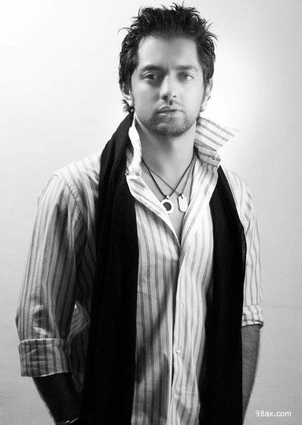
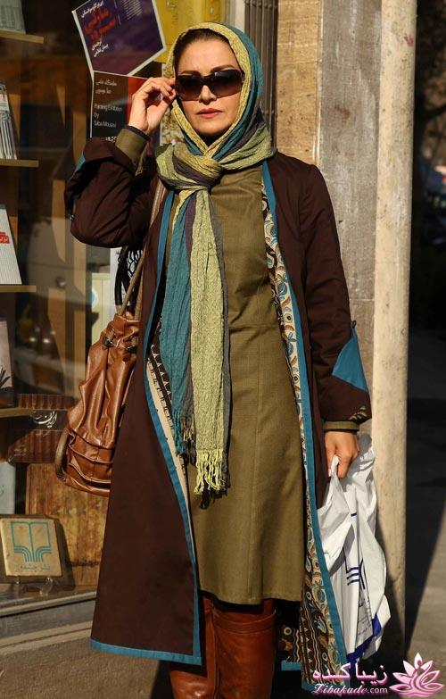
چرا مدل بودن تبدیل به یک شغل شده است؟!
کتاب تفکر و سواد رسانه ای پایه دهم – درس ششم
اندازه بازار جهانی فشن در حال حاضر سه هزار میلیارد دلار است و دو درصد از کل تولید ناخالص جهانی را تشکیل می دهد!
www.ziaossalehin.ir
Notes:
فشن به عنوان یک صنعت، به هدایت گری برای بازار پوشاک تبدیل شده است.
اندازه بازار جهانی فشن در حال حاضر سه هزار میلیارد دلار است و دو درصد از کل تولید ناخالص جهانی را تشکیل می دهد. ارزش صنعت مد زنانه ۶۲۱ میلیارد دلار است و مد مردانه نیز، ۴۰۲ میلیارد دلار ارزش دارد. بازار کالاهای لوکس مد ۳۳۹٫۴ میلیارد دلار و بازار لباس های بچگانه نیز ۱۸۶ میلیارد دلار در صنعت مد ارزش دارد.
این آمار و ارقام باعث شده طراحی لباس و فشن، جایگاه ویژه ای در صنعت بسیاری از کشورها پیدا کند. در بازار منسوجات و پوشاک نیز در سال ۲۰۰۰، ۲۶٫۵ میلیون نفر کار می کردند. تعداد آن ها ۱۴ سال بعد، به ۵۷٫۸ میلیون رسید.
پایگاه خبری فشن یونایتد درباره شرکت های فعال در صنعت مد چنین می نویسد: «برای تغذیه بازار بزرگ ۳ هزار میلیارد دلاری، هر روز شرکت های بیشتری به این بازار وارد می شوند. با این حال هنوز بیشتر کمپانی ها ناشناخته مانده اند. در سراسر جهان، تنها چند بازیگر بزرگ در صنعت مد بازی می کنند.»
بیان آمار می تواند به دانش آموزان کمک کند تا رابطه بین تجارت و تبلیغات و استفاده از ستاره ها را بهتر درک کند. در این بخش می توانید این سوال را مطرح کنید که چرا بهرام رادان حاضر شده است در قالب یک مدل ظاهر شود؟ او که نیاز مالی نداشته و فرد مشهوری هم بوده است؟
حضور بهرام رادان چه پیام های فرامتنی را با خود به همراه دارد؟

Slide 17
کتاب تفکر و سواد رسانه ای پایه دهم – درس ششم
زنان قربانیان اصلی این کلیشه سازی هستند!
www.ziaossalehin.ir
Notes:
خانم «آلیس واکر»، متولد سال 1944 در ایالت جورجیا، نویسنده ی مشهور امریکایی است که به خاطر کتاب «به رنگ ارغوانی» برنده پولیتزر شد که از آن با عنوان نوبل ادبیات یاد می شود
او در مورد بازنمایی تصویر مطلوب از دید ًاو نهایتا رسانه ها برای دختران و زنان چنین می گوید: دختران این پیام مهم و سرنوشت ساز را از سنین پایین کودکی می آموزند که هیچ چیزی برای آنان، جز ظاهر (قیافه و هیکل) مهم نیست و ارزش و دنیای همین پیام را از رسانه ها می گیرند و با آن تربیت ًآنها به این موضوع بستگی دارد. پسـران نیز متقابلا می شوند که ظاهر دختران، مهم ترین چیز در ارتباط با آنان است
بیان این که سالهاست نوع پوشش و ویژگی های خاصی در بدن دختران و زنان سال هاست توسط رسانه ها القا می شود.

Slide 18
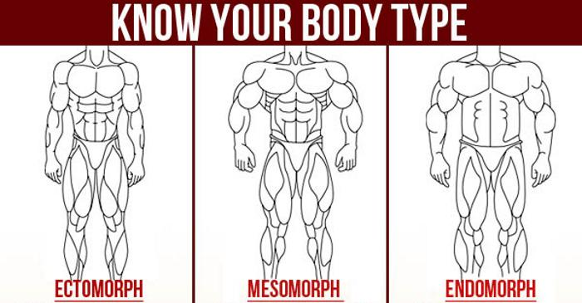
بخش عمده ای از سود صنایع پوشاک، ورزشی، آرایشی و ... با تصمیم شما برای بهتر نشان دادن بدنتان تامین می شود!
کتاب تفکر و سواد رسانه ای پایه دهم – درس ششم
رسانه ها چهره و اندام ایده آل را در ذهن ما ترسیم می کنند!
www.ziaossalehin.ir
Notes:
نتیجه گیری این بحث این است که رسانه ها با ترسیم تصویری خیالی و کلیشه هایی توهمی از بدن ایده آل، به گردش مالی شرکتهای زیبایی و صنایع پیرامون آنها کمک می کنند.

Slide 19
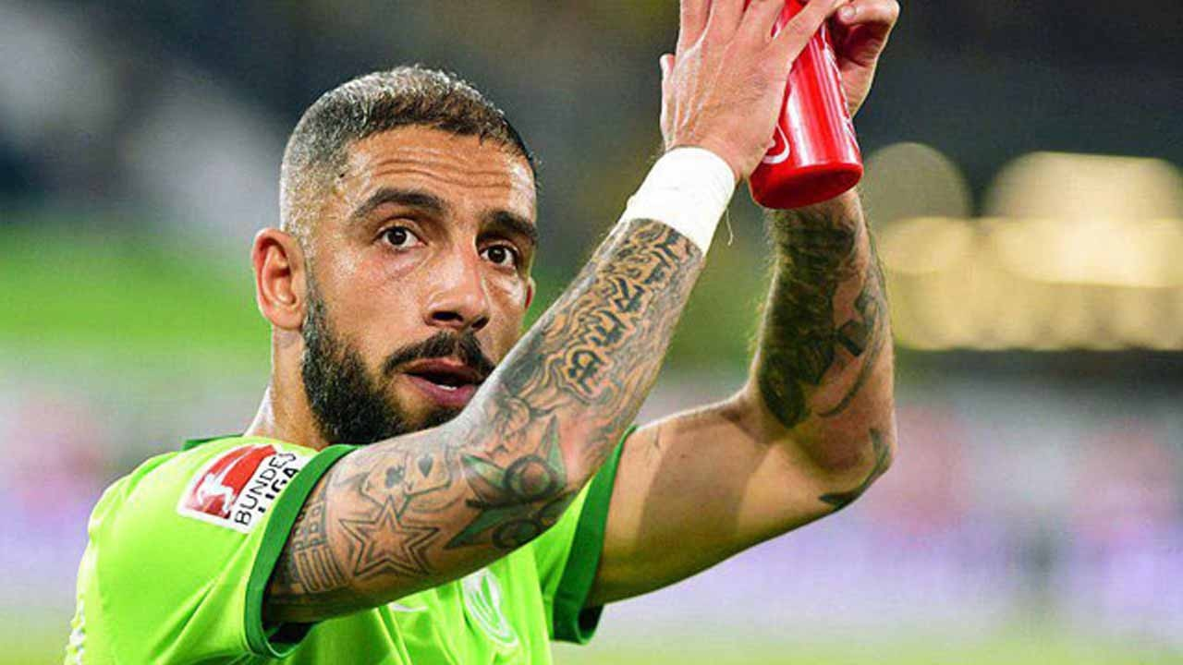

Slide 20
پایان درس ششم
www.Ziaossalehin.ir

